Slide 1
Муниципальное бюджетное дошкольное образовательное учреждение
Детский сад №29 «Искорка» г. Улан-Удэ комбинированного вида
Проект «Семья. Генеалогическое древо семьи»

Slide 2
Тип проекта: Творческо-исследовательский Длительность: Краткосрочный Участники проекта:
дети средней группы(4-5 лет), воспитатели, родители.
Цель:
Узнать о предках, собрать информацию и оформить. Составить генеалогическое древо. Представить к защите.
Задачи:
Раскрытие роли семьи в жизни каждого человека. Углубить представление воспитанников о ценности семьи и соблюдение добрых традиций, объединяющих родных и близких. Учить разбираться в родственных связях. Знакомство с понятием «Древо семьи».

Slide 3
Актуальность:
Современное общество нуждается в восстановлении традиционных ценностей, включающих бережное отношение к семье, пропаганду семейного образа жизни.
Необходимо учить ребенка любить своих родителей с первых лет его жизни, поскольку эти качества не являются врожденными и не возникают сами собой. В детском саду нередко приходится наблюдать, как вместо приветствия ребенок обращается к пришедшей за ним вечером маме: «А что ты мне купила? Что ты мне принесла?» Уже в дошкольном возрасте ребенок должен понять, что любовь выражается в заботе о своих родных и друзьях, в сочувствии и помощи им.
Если у него целенаправленно не формируют социальные и нравственные качества, то биологически врожденные потребности, развиваясь, перерастают в потребительское отношение к окружающим людям, к родным и близким, к обществу в целом. В традиционной культуре в условиях большой многопоколенной семьи бабушки и дедушки, старшие братья и сестры объясняли ребенку, как нужно относиться к родителям, заботиться о них, помогать им. Малыша учили не только брать, но и отдавать, быть внимательным к своим близким, замечать их состояние, сострадать.

Slide 4
Сегодня зачастую некому обратить на это внимание ребенка в силу занятости родителей, усталости и стрессовых состояний, сопровождающих современную жизнь, поэтому к решению этих проблем должны более активно подключаться образовательные учреждения.
Необходимо воспитывать у ребенка любовь к его семье, такой, какая она есть, к родным и близким. Все люди разные, и семьи тоже бывают большие и маленькие, каждая семья уникальна и замечательна по-своему, отношения в семье тоже могут строиться по-разному. Очень важно принять, полюбить свою семью, своих родственников, знать их, проявлять к ним терпение, заботу и уважение.
Важной особенностью института семьи является преемственность семейных поколений. Семья каждого человека развивается с течением времени, постепенно создается семейная история, которую принято называть родословной. К сожалению, как отмечают многие историки, исследователи в области генеалогии, традиция изучения родословной почти утрачена, нарушена связь и преемственность поколений.

Slide 5
Ход проекта:
1.Изучение старинных фотографий
2.Опрос родственников
3. Оформление древ
4. Защита генеалогических древ.
Проведена подготовительная работа:
Воспитатель: изучение материала о генеалогии, видах генеалогических древ, их оформление, подбор методической литературы и т.д.
С детьми:
1.Беседы на тему «Я и моя семья», «Как мы отдыхали всей семьей», «Семейные традиции», «Легко ли человеку, когда он один».
2.Рассматривание фото с изображением членов семьи и их занятий.
3.Чтение художественной литературы: А.Яковлев «Мама», К.Ушинский «Петушок с семьей»,
4.Разучивание загадок и стихов о семье.
5.Игровые ситуации «Мамины помощники», "Строим дом на даче"
6.Дидактические игры «Назови ласково», "Кто что делает?"
7.Пальчиковые игры «Моя семья», «Дом», «Десять внучат».
8. Заучивание стихотворений о маме, папе и других членах семьи.

Slide 6
С родителями было:
1. Проведено анкетирование по теме
2. Предложено составить с детьми рассказы о своих родственниках, принести семейные фотографии.
3. Проведена консультация «Составление генеалогического дерева».
4. Изготовление совместно с детьми «Генеалогического древа» их семьи.
Итогом проекта было проведено открытое занятие. Где родители, совместно с детьми подготовили генеалогическое древо своей семьи, рассказали детям об их предках, где они жили, кем работали. Рассказали о своих семейных традициях. Родители совместно с детьми составили рассказ о семье. Одну из семей очень сильно заинтересовал наш проект, ими была проведена колоссальная работа, в создании генеалогического древа своей семьи они дошли до 4 поколения.

Slide 7
Результаты проекта:
Воспитатель: Меня очень порадовали результаты проекта. 79% семей от списочного состава группы приняли активное участие в проекте. Про мою группу смело можно сказать, что родители- не зрители, а полноценные участники образовательного процесса, активно участвующие в жизни ДОУ.
В процессе самообразования по данной теме, я получила много новой, ценной информации; получила важный педагогический опыт.
С семьями воспитанников установились партнерские, доверительные отношения. Удалось создать атмосферу взаимопонимания, позитивный настрой на общение.
Очень порадовала реакция детей, их желание рассказать всем о своей замечательной семье.
Дети: Расширили представление о своей семье, о нравственном отношении к семейным традициям. Познакомились с понятием род, родословие, родственники, генеалогическое древо. Приобрели умение презентовать свои работы. Все это способствовало развитию понимания, взаимопомощи, доброжелательности в семье. У детей повысился интерес к истории и традициям своей семьи.

Slide 8
Родители:
Повысили свою компетентность в вопросе воспитания детей. Совместное творчество с детьми сблизило семьи и установились доверительные отношения. Родители осознали значимость этой работы и ответственность перед детьми.
В результате такой работы все участники пополнили свои знания по истории своей семьи. Работа в этом направлении способствовала активному сплочению детского коллектива, коллектива родителей, сплочению семей.
Заключение
Работая над данным проектом поставленные мною задачи выполнены. Составлены генеалогические древа, изучены истории семей, дети рассказали о своих семейных древах.
Так как в проекте участвовали дети 4-5 лет, эта работа будет иметь продолжение..
В заключение хочется сказать: для любого человека очень важно знать историю своей семьи, чувствовать себя частью большого рода, гордиться своими предками.

Slide 9
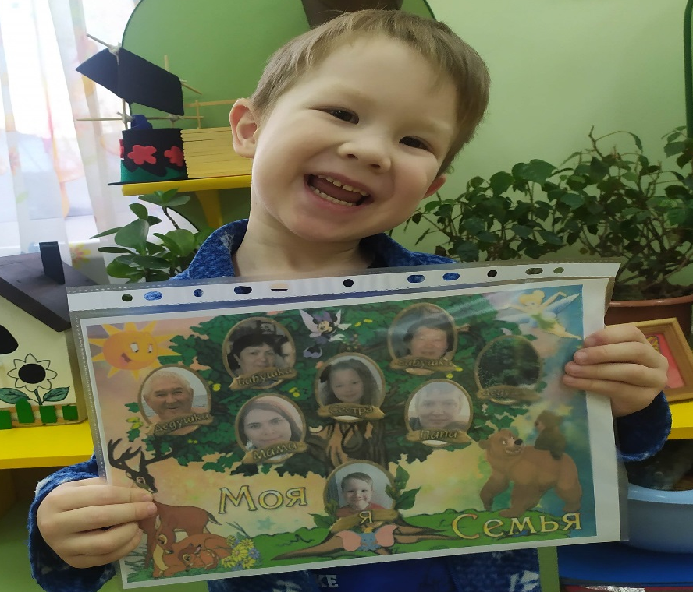
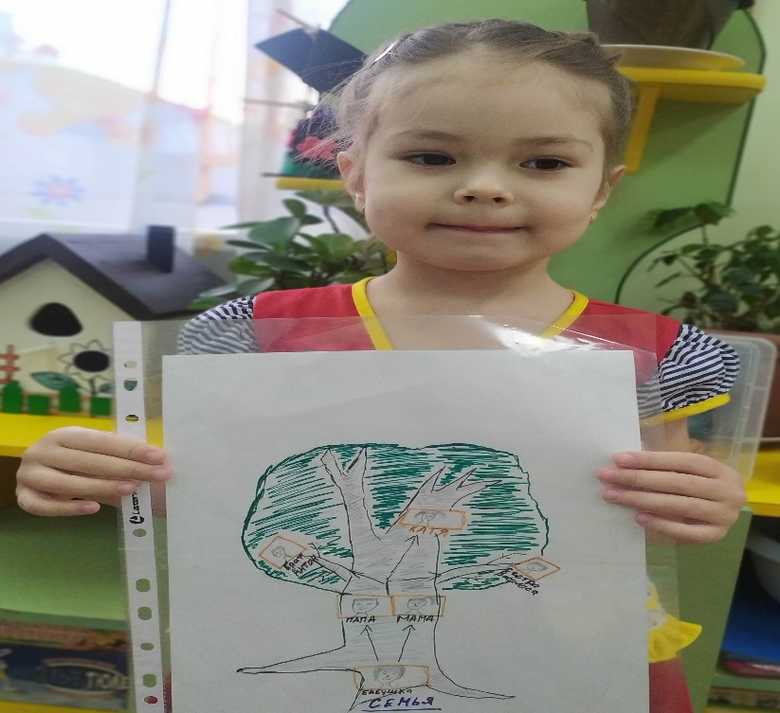
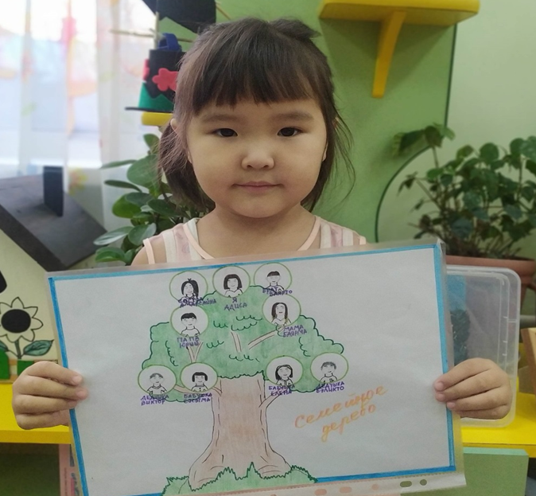
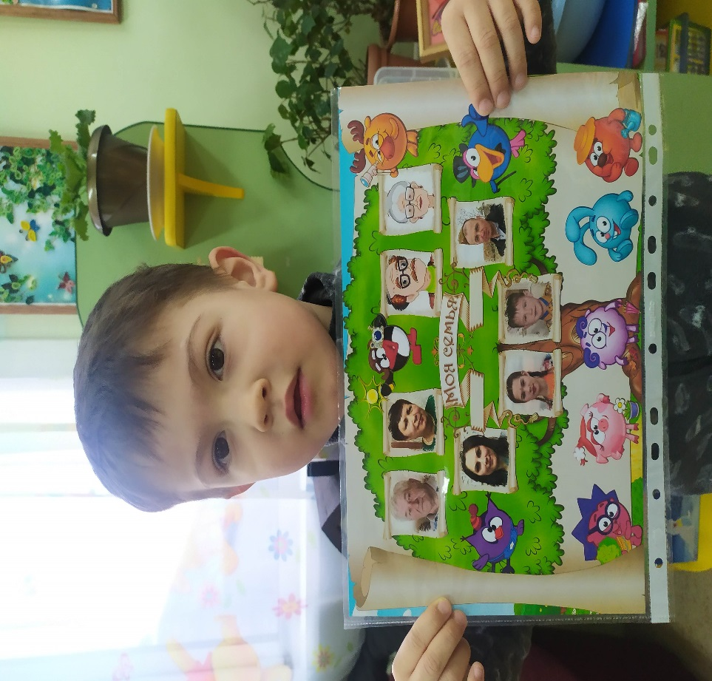
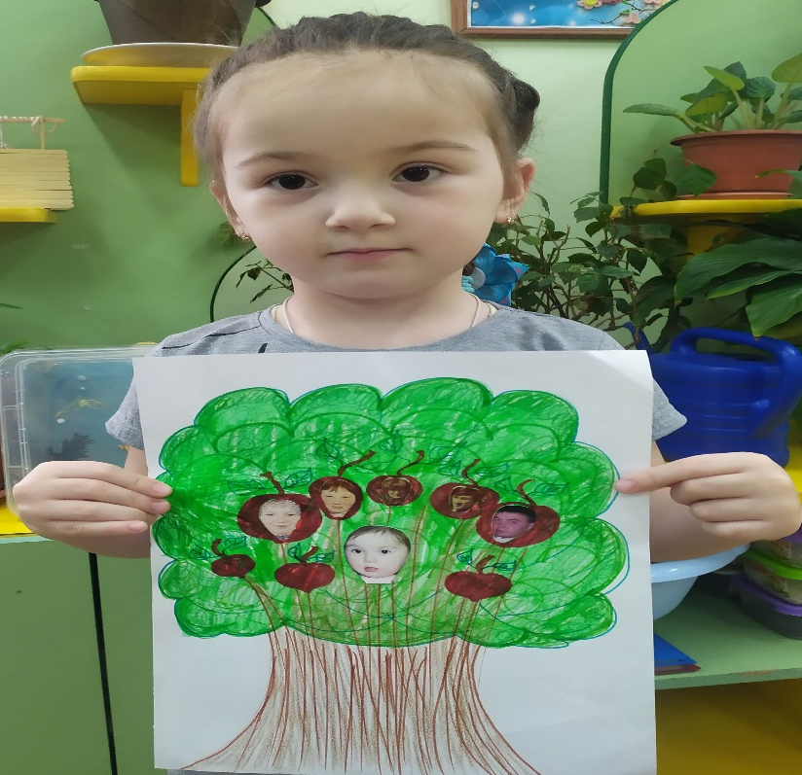
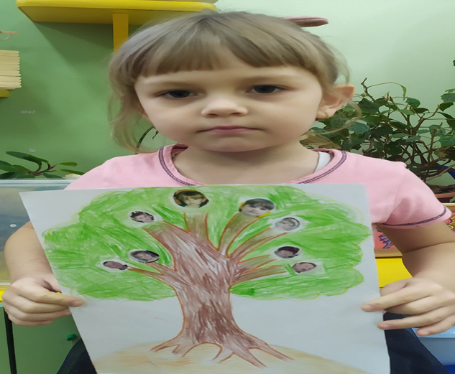

Slide 10
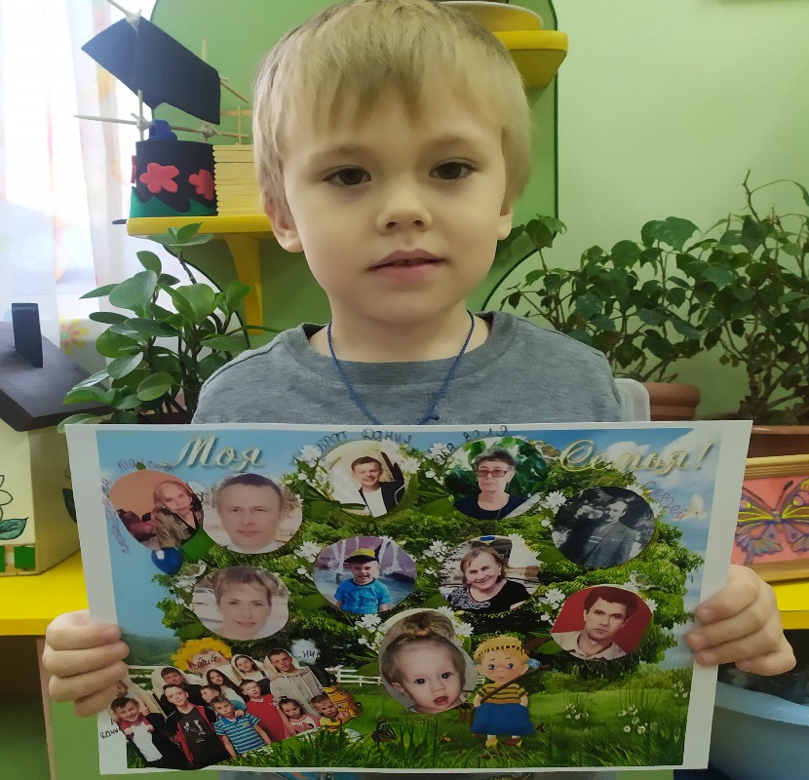
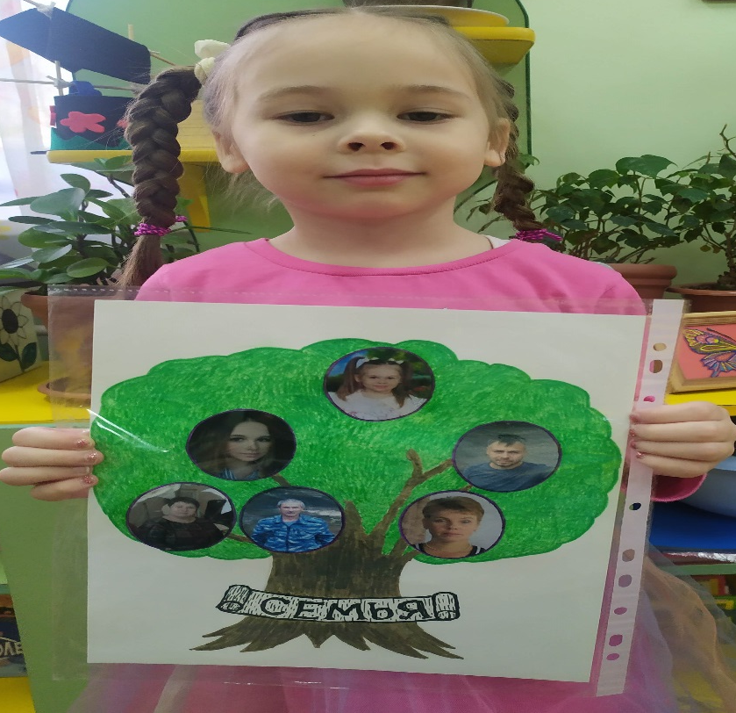

Slide 11
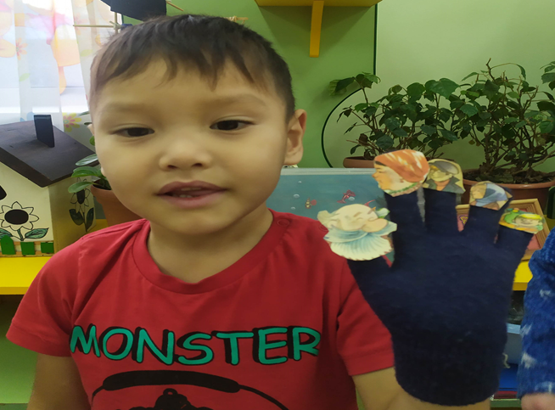

Slide 12
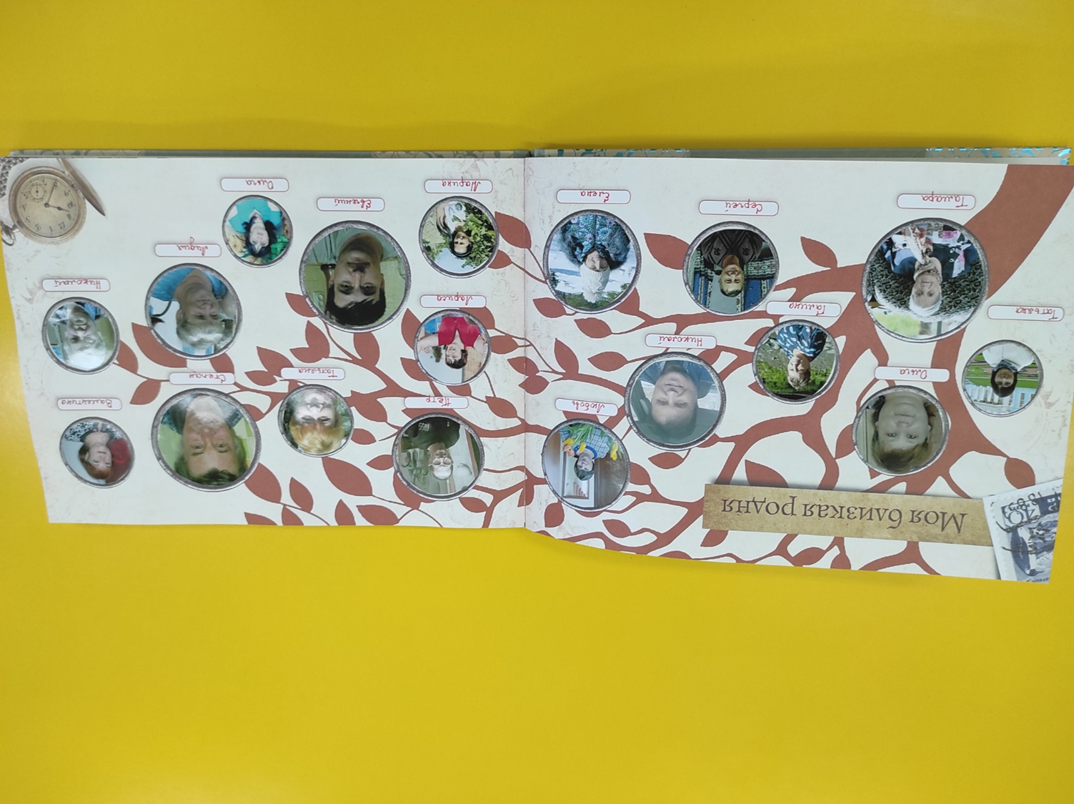
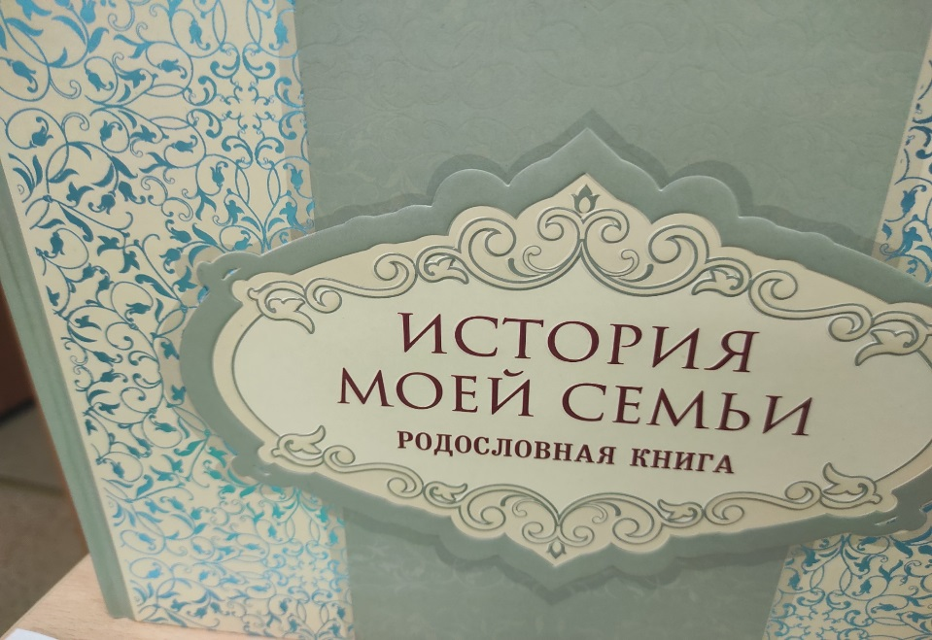

Slide 13
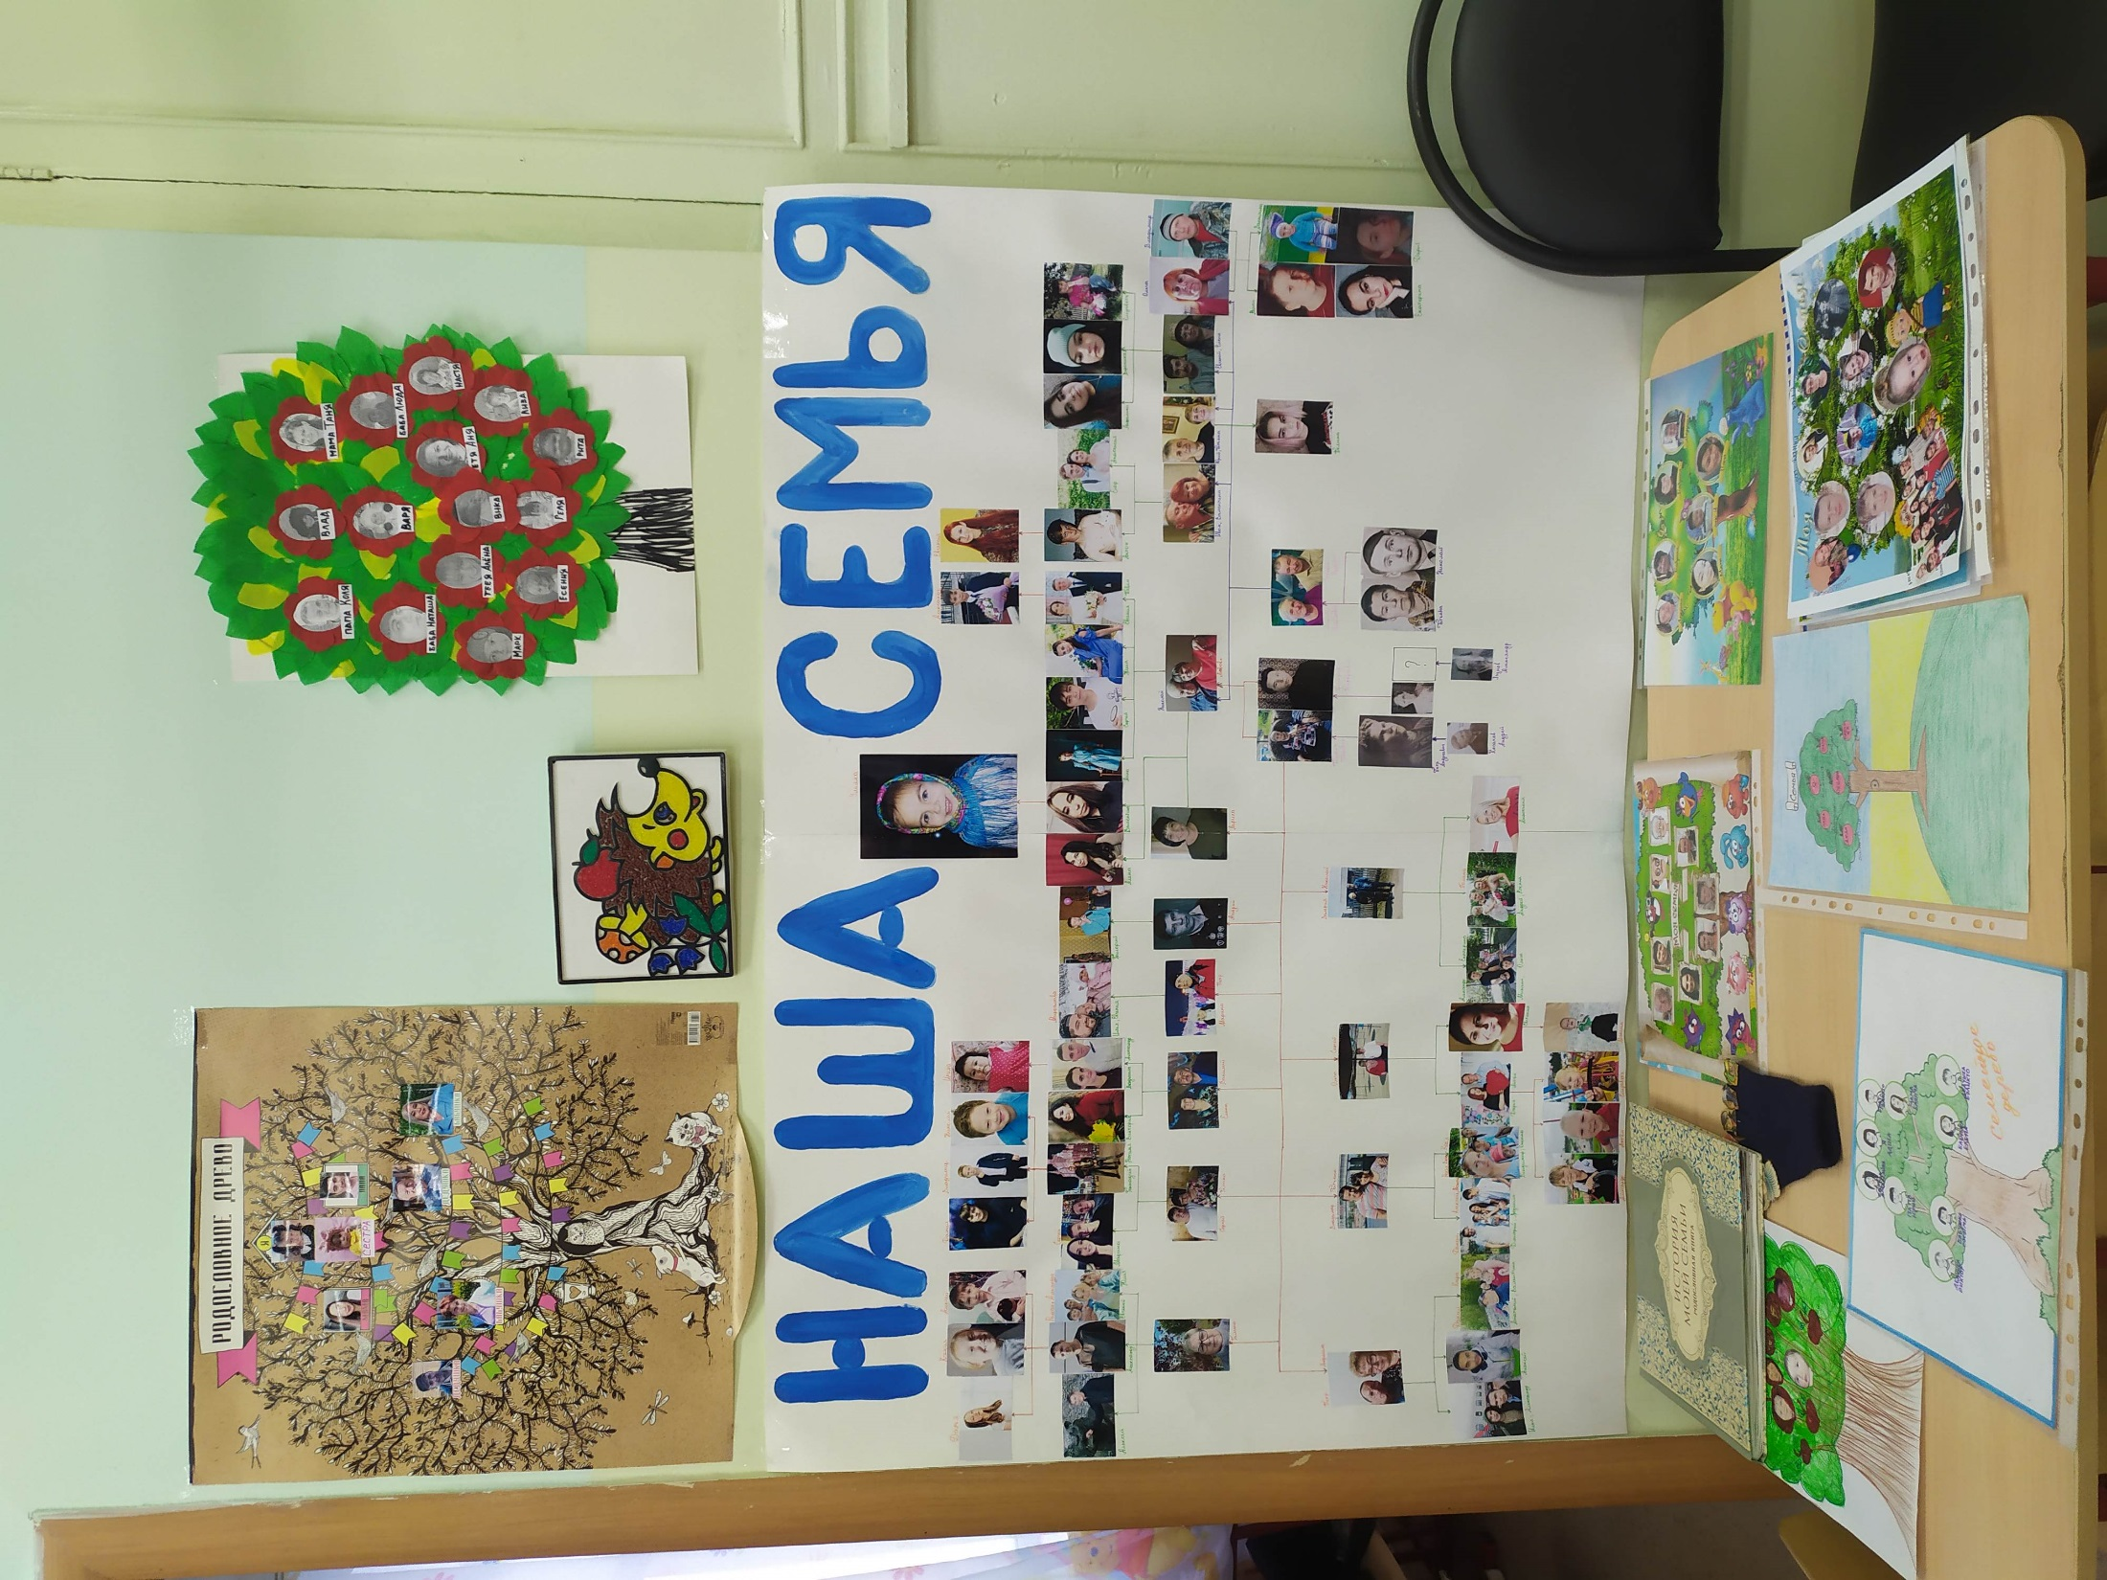

Slide 14
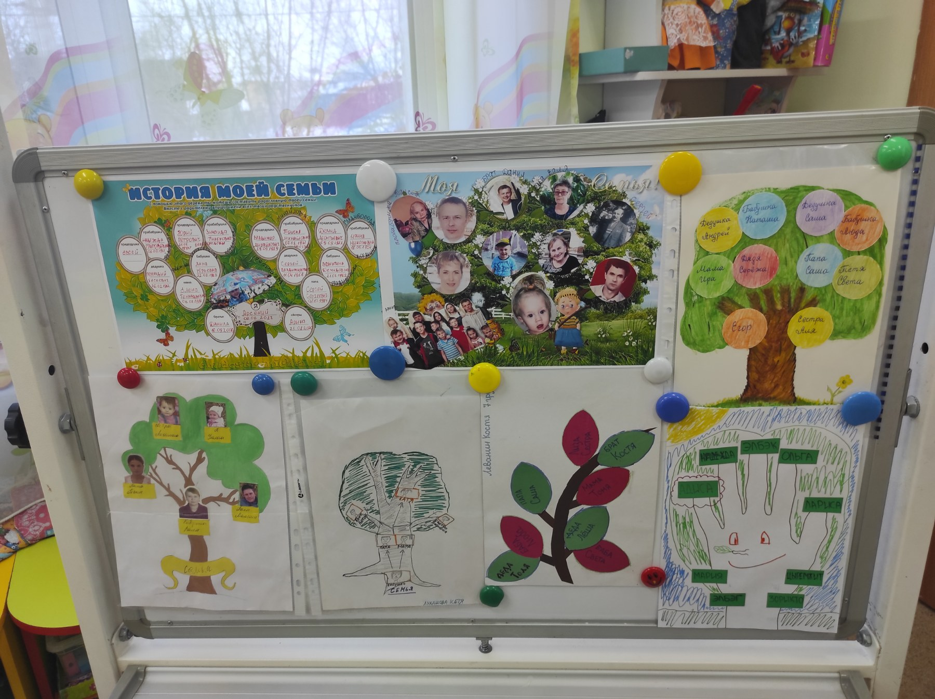

Slide 15
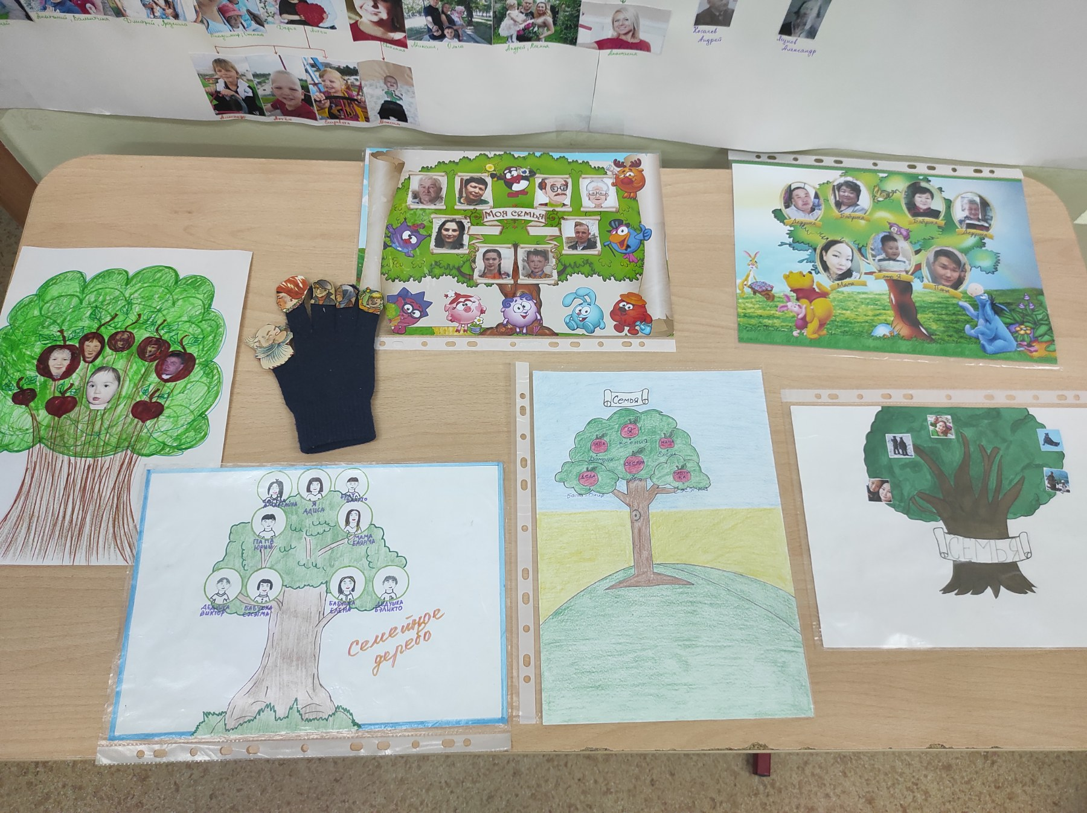
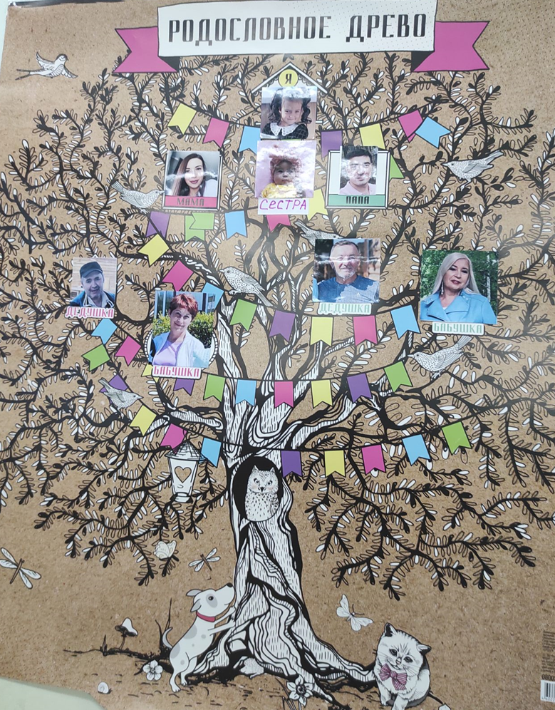
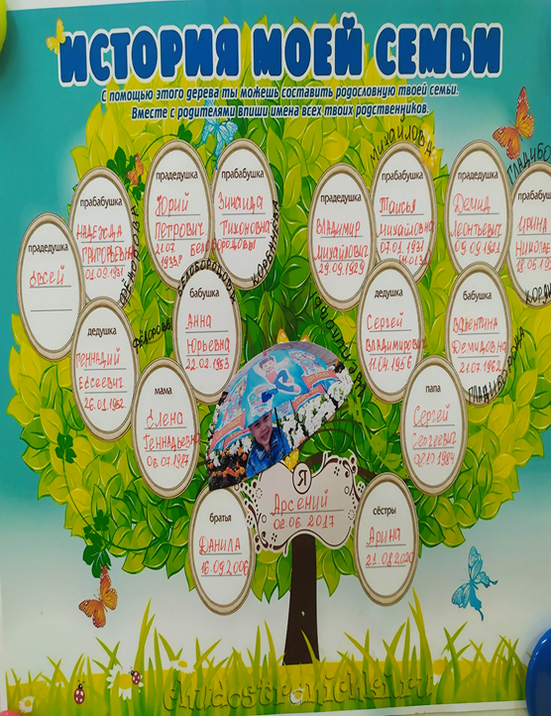

Slide 16
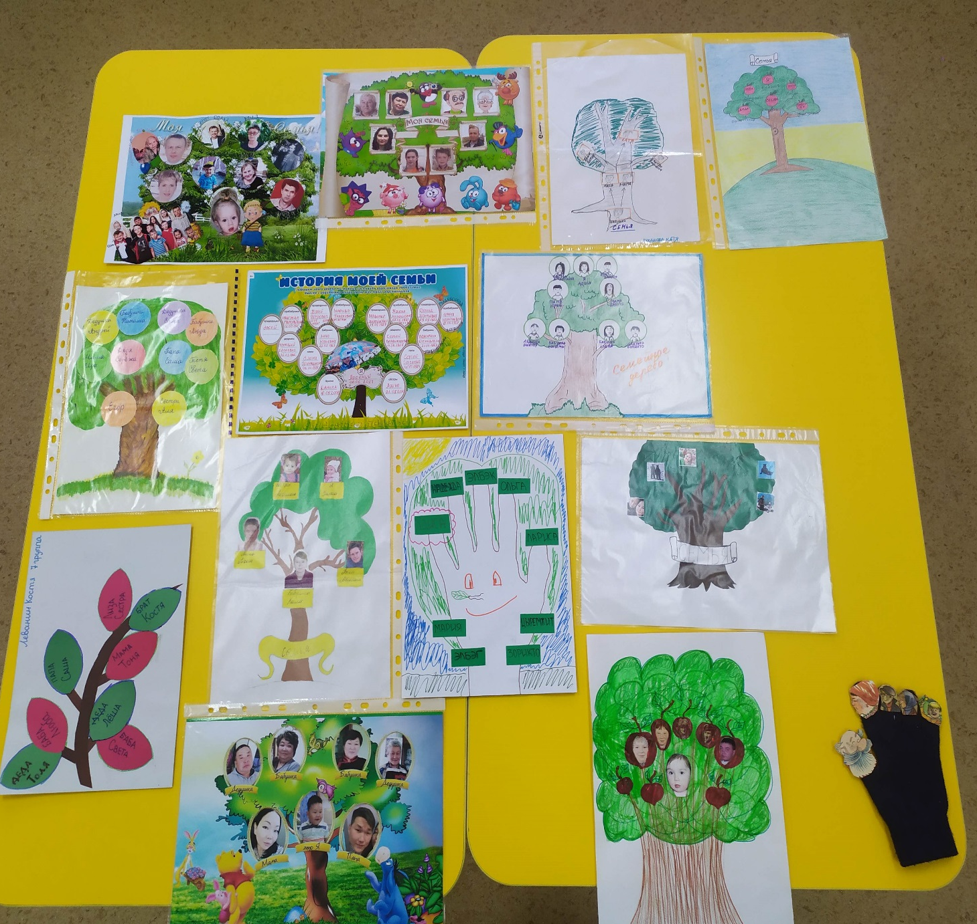
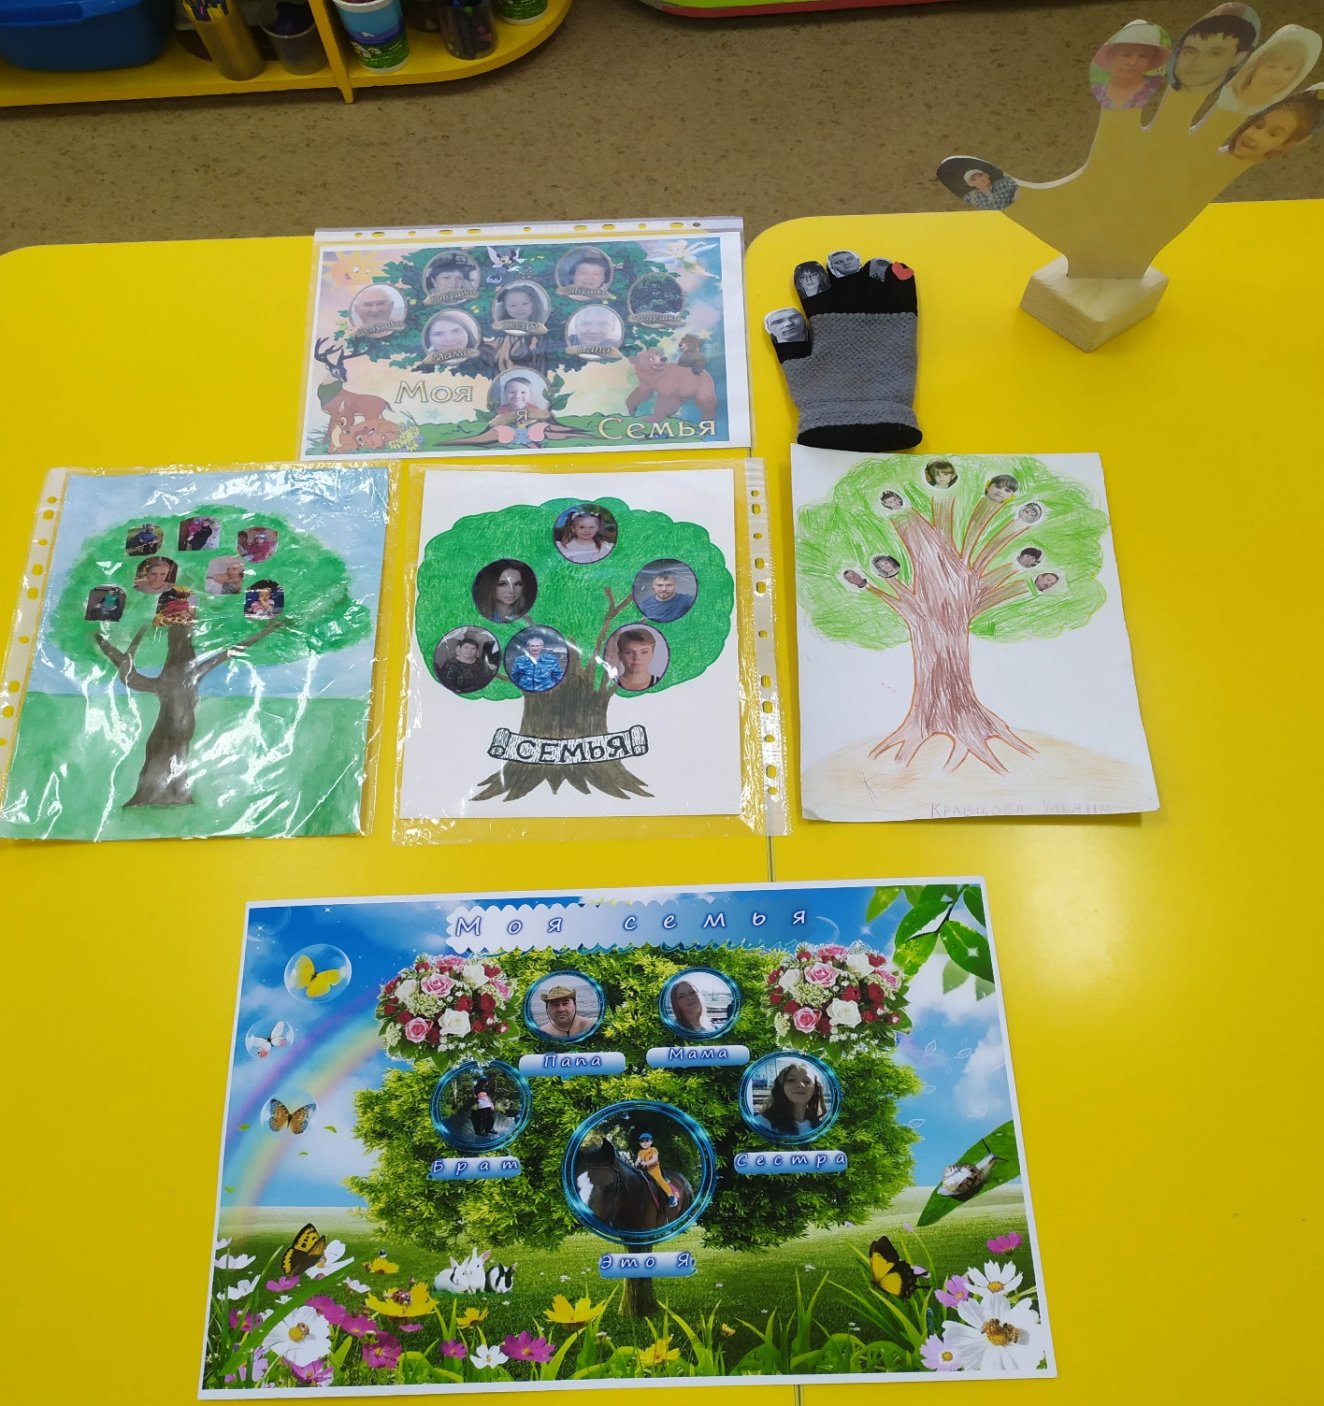

Slide 17
